Slide 1
大班健康：
《硬硬的壳，香香的肉》

Slide 2
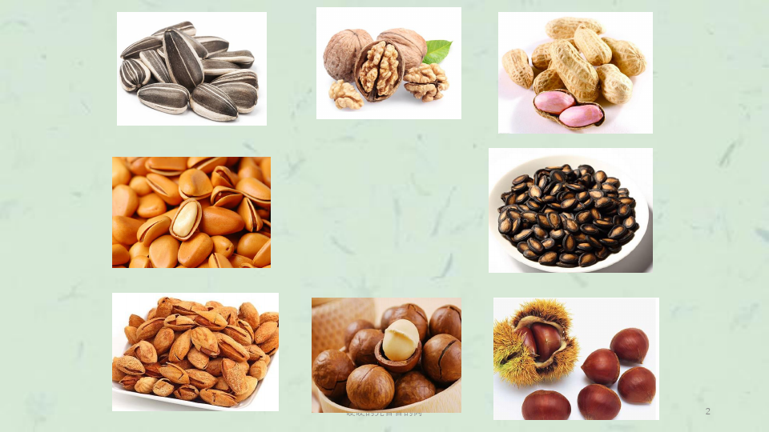

Slide 3
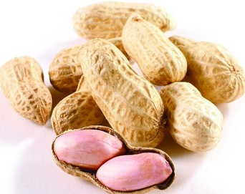
麻屋子，红帐子，里面睡着个白胖子。

Slide 4
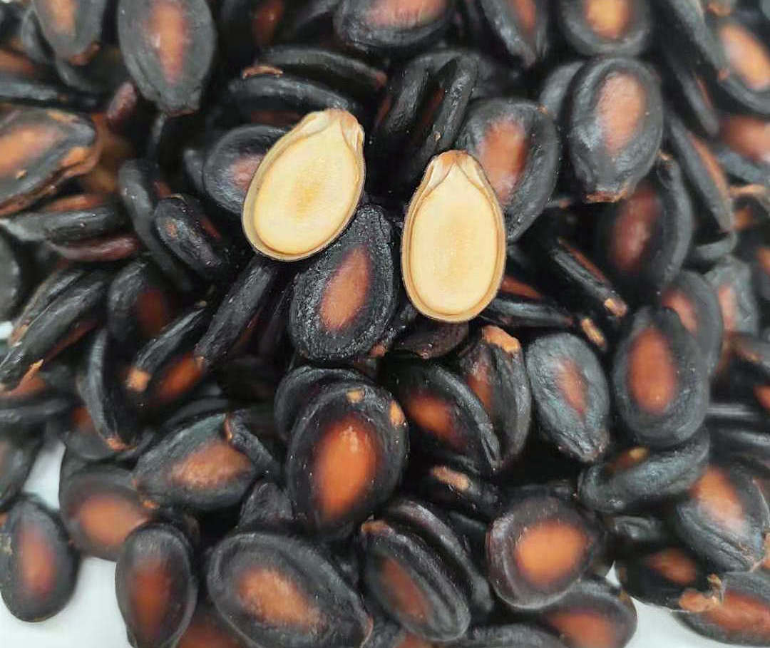
有个黑宝宝，从来不开口，要是一开口，没准掉舌头。

Slide 5
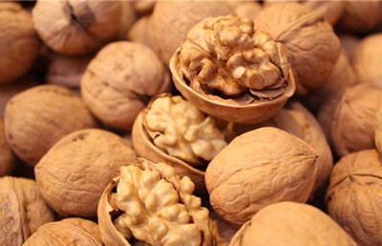
壳儿硬，壳儿脆，四个姐妹隔墙睡，从小到大背靠背，盖的一床疙瘩被。

Slide 6
